Slide 1
Verkehrssimulation der Kreuzung
Qingfeng Yang Xiao Cui Tifei Xu
Matr.-Nr.: 4986409 Matr.-Nr.: 4980188 Matr.-Nr.: 4949912
Betreuer: Prof. Dr.-Ing. habil. G.-P. Ostermeyer

Slide 2
Inhalt
Gesamtplanung und Vorbereitung der Simulation
Wichtige Funktion implementieren
Erstellung der Simulationsplattform und des Kraftfahrzeug und Tram
Adaptiver Ampelkontroller
Zusammenfassung

Slide 3
Inhalt
Gesamtplanung und Vorbereitung der Simulation
Wichtige Funktion implementieren
Erstellung der Simulationsplattform und des Kraftfahrzeug und Tram
Adaptiver Ampelkontroller
Zusammenfassung

Slide 4
Entwurf experimentelles Prozesses
Veränderung der maximalen Geschwindigkeit mit gleicher Beschleunigung, Beobachtung der Veränderung des Verkehrsaufkommens
Anwendung verschiedener Beschleunigung, Beobachtung der Veränderung des Verkehrsaufkommens
Simulation der zur Arbeit und Nach Hause Spitzenzeit zur Optimierung der Dauer von Ampeln durch Adaptive System

Slide 5
Aufgabebestellung
Recherche der notwendigen Simulationsparameters
Programmierung
Unterschiedliche Simulationsgrößen aufzustellen und die Wirksamkeit des Simulationssystem zu überprüfen

Slide 6
Inhalt
2. Wichtige Funktion implementieren
2.1 Modellierung der einspurige Straße und des Straßennetzes
2.2 Spurwechseln
2.3 Parken vor der Ampel

Slide 7
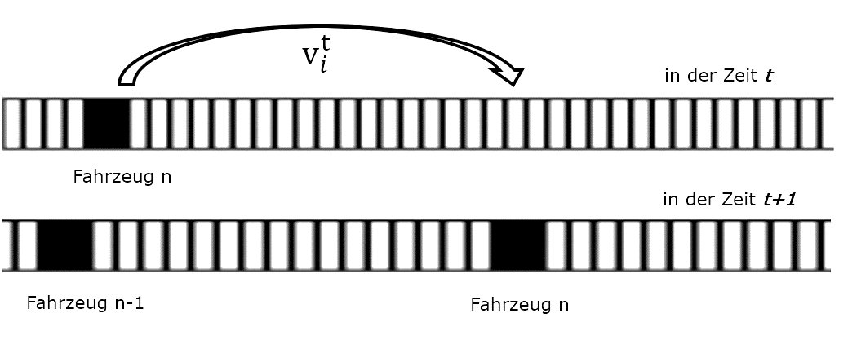
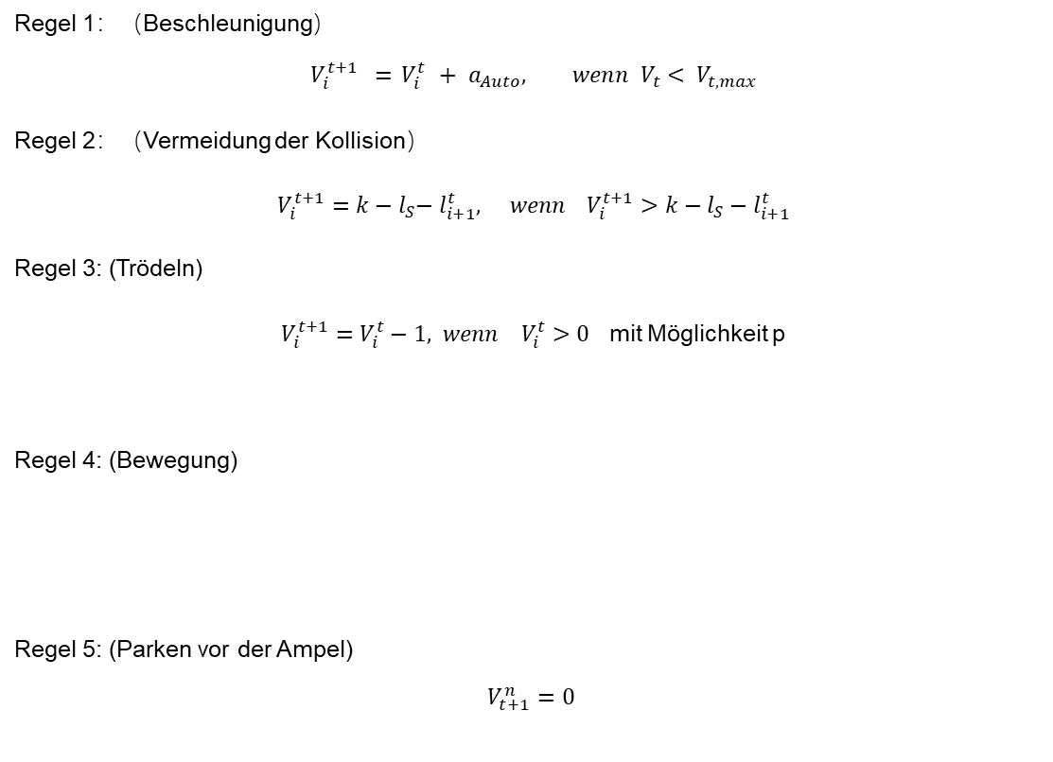
Grundregel für einspurige Straße
Regel 1：（Beschleunigung）
$${V_{i}^{t+1}}_{ } ={ V_{i}^{t}}_{ } + a_{Auto}, wenn { V}_{t}< { V}_{t,max}$$
Regel 2：（Vermeidung der Kollision）
$V_{i}^{t+1}=k−l_{S}−{ l}_{i+1}^{t}, wenn V_{i}^{t+1}>k−l_{S}−{ l}_{i+1}^{t}$
Regel 3: (Trödeln)
$V_{i}^{t+1}=V_{i}^{t}−1, wenn V_{i}^{t}>0$ mit Möglichkeit p
Regel 4: (Bewegung)
Regel 5: (Parken vor der Ampel)
$$V_{t+1}^{n}=0$$

Slide 8
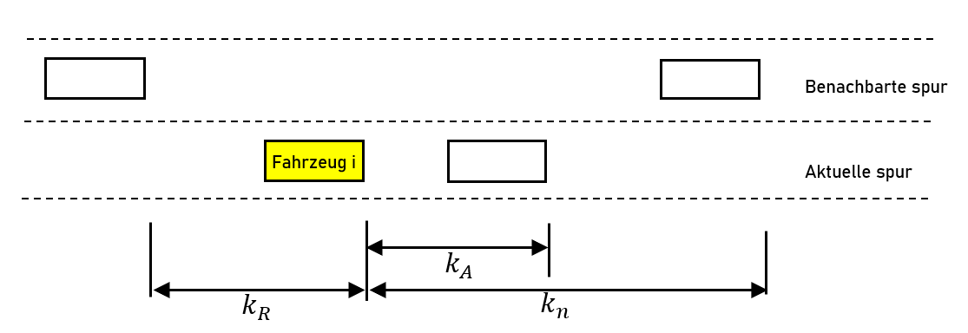
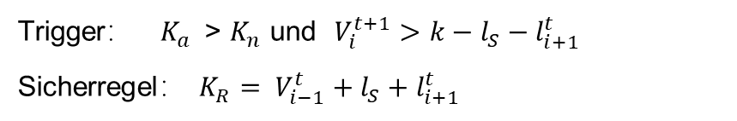
Spurwechseln
Trigger： $K_{a }$ > $K_{n}$ und $V_{i}^{t+1}>k−l_{S}−{ l}_{i+1}^{t}$
Sicherregel： $K_{R}= V_{i−1}^{t}+l_{S}+{ l}_{i+1}^{t}$

Slide 9
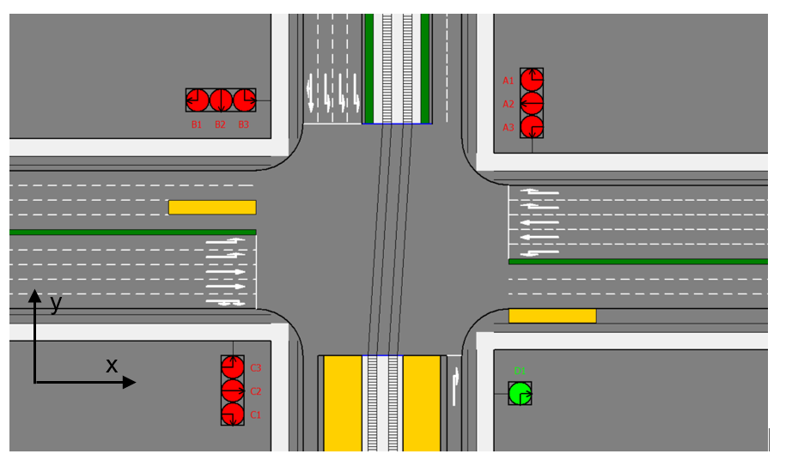
Modellierung des Straßennetzes 2D → 1D
Straßennetz → ein Zweidimensionales System ? niedrige Rechenleistung
Straßennetz → Kombination mehrere eindimensionales Array

Slide 10
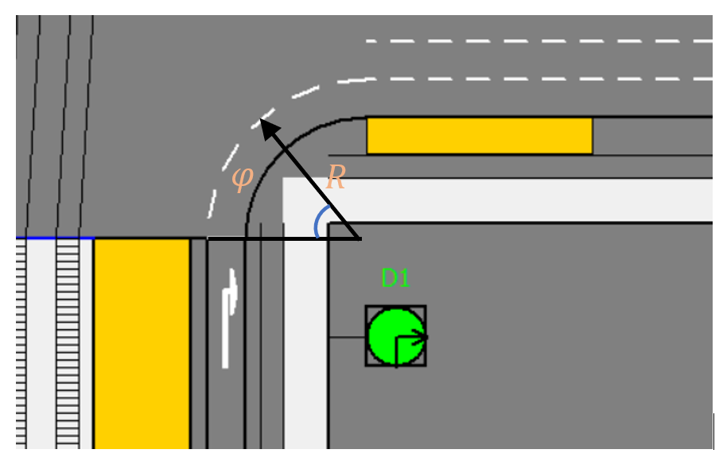
Modellierung des Straßennetzes
Fall 1: Gerade → Gerade → Gerade
direkte Kombination von drei Straße als ein eindimensionale Array
Fall 2: Gerade → Kurve → Gerade
X- und Y - Positionsindex
→ Varianz，Grade $φ$，+ Konstant , Radius R

Slide 11
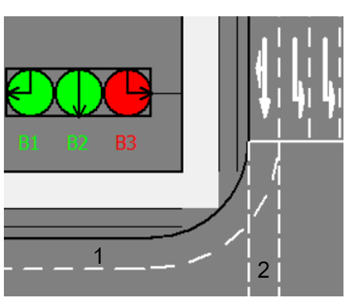
Modellierung des Straßennetzes
Fall 3: Straßengabelung
Straßenteil 1: den X- Positionsindex verändert
aber Y – Positionsindex nicht verändert.
Straßenteil 2 : nur Y – Positionsindex verändert.
Straßengabelung
→ Kombination von Fall 1 und Fall 2
→ Kombination zweier Array

Slide 12
Inhalt
3. Erstellung der Simulationsplattform und des Kraftfahrzeug und Tram
3.1 Simulationsplattform
3.2 Logik von Ampeln
3.3 Bewegungsimulation des Fahrzeugs in einer Kurve
3.4 Bewegungsimulation des Trams

Slide 13
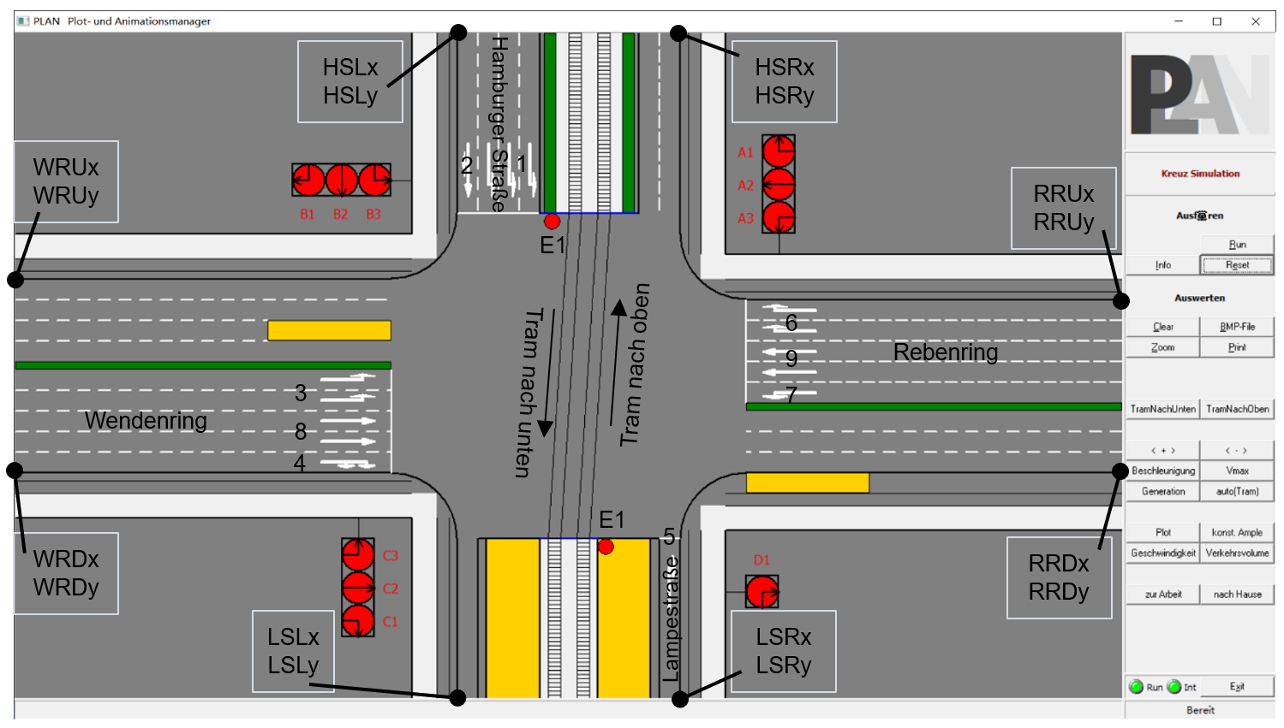
Simulationsplattform

Slide 14
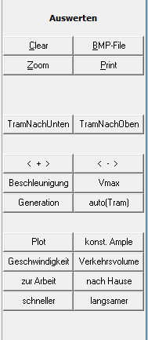
Simulationsplattform
Tastenname | Bedeutung und Funktion
TramNachUnten | Nach Druck fahrt ein Tram nach Unten
TramNachOben | Nach Druck fahrt ein Tram nach Oben
< + > | Der ausgewählte Wert addiert in entsprechende Regel.
< - > | Der ausgewählte Wert subtrahiert in entsprechende Regel.
Beschleunigung | Wahl der Beschleunigung
VMax | Wahl der maximalen Geschwindigkeit
Generation | Wahl der Generation des Fahrzeugs
Auto(Tram)/manual(Tram) | Generation des Trams autonom oder nicht
Plot | Darstellung der Plot
Konst.Ampel / adap. Ampel | Einsatz der adaptive Ampelkontroller / nicht
Geschwindigkeit | Darstellung der Geschwindigkeit in verschiedene Straße
Verkehrsvolume | Darstellung der Verkehrsvolume in verschiedene Straße
Zur Arbeit | Die Situation von Verkehrszeit am Morgen
Nach Hause | Die Situation von Verkehrszeit nach Feierabend
schneller | Beschleunigung der Rhythmus des Systems
langsamer | Verlangsamen der Rhythmus des Systems

Slide 15
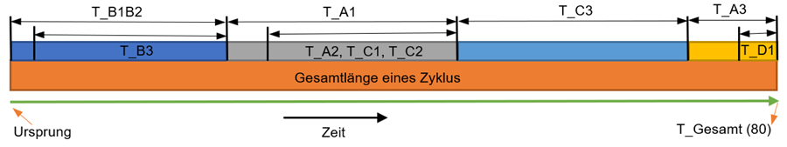
Logik der Ampeln – Ampelstreuung Ohne Trameinfahrt
T_B1B2, T_A1, T_C3 → unabhängige Varianzen
$$T_{A3}=T_Gesamt−T_B1B2−T_A1−T_C3$$

Slide 16
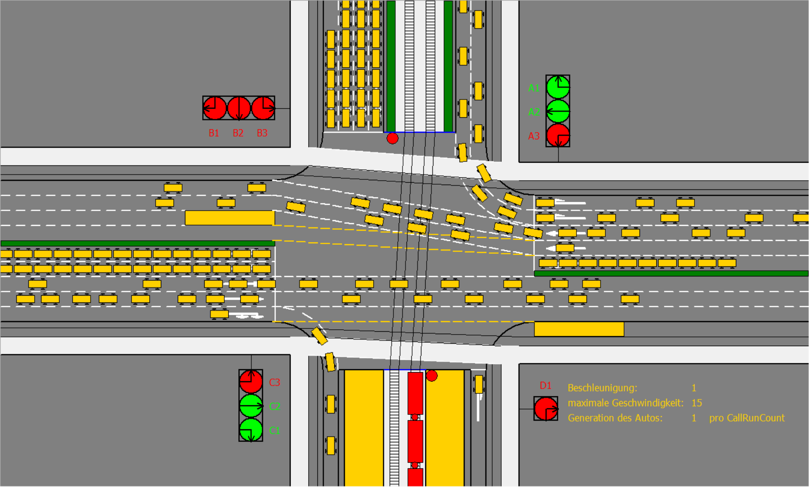
Logik der Ampeln – Ampelstreuung Ohne Trameinfahrt
Vor Einfahrt des Tram an der Kreuzung

Slide 17
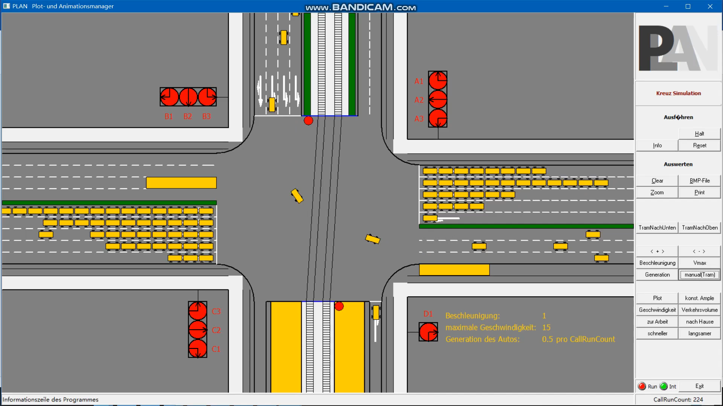
Logik der Ampeln – Ampelstreuung Ohne Trameinfahrt

Slide 18
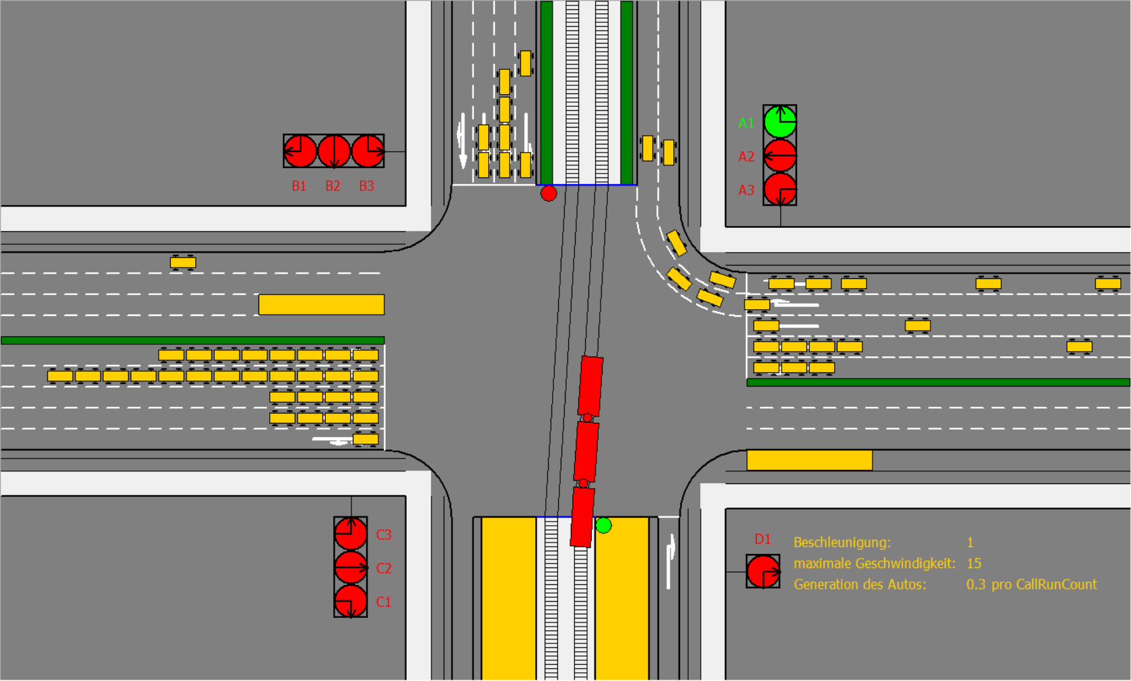
Logik der Ampeln – Ampelstreuung mit Trameinfahrt
Nach Einfahrt des Tram an der Kreuzung

Slide 19
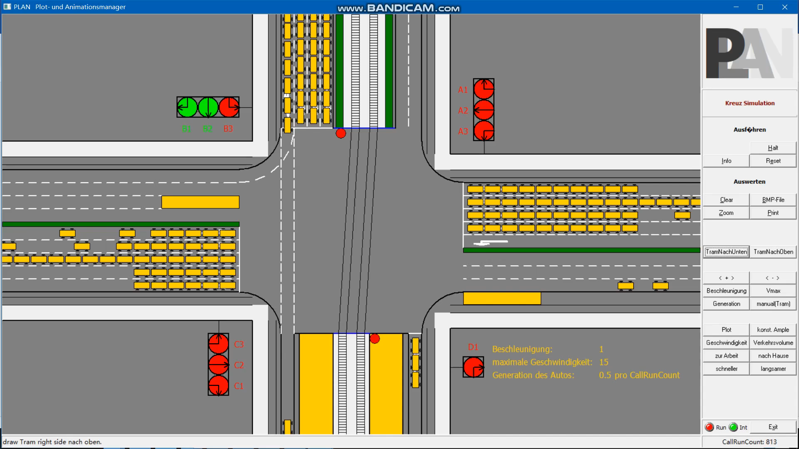
Logik der Ampeln – Ampelstreuung mit Trameinfahrt

Slide 20
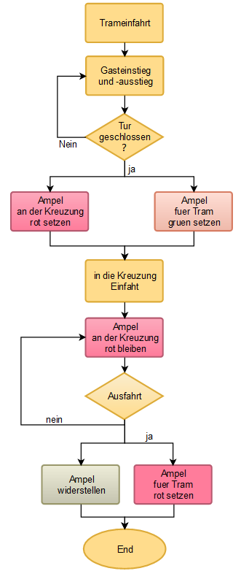
Logik der Ampeln – Ampelstreuung mit Trameinfahrt

Slide 21
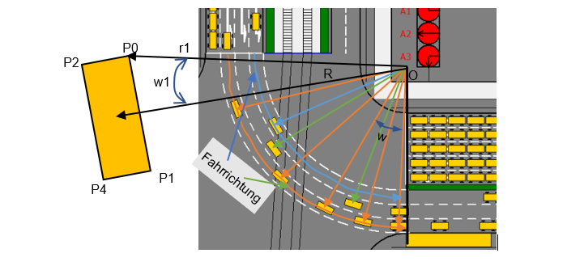
Bewegung von Kraftfahrzeug
Abbiegen eines Fahrzeugs

Slide 22
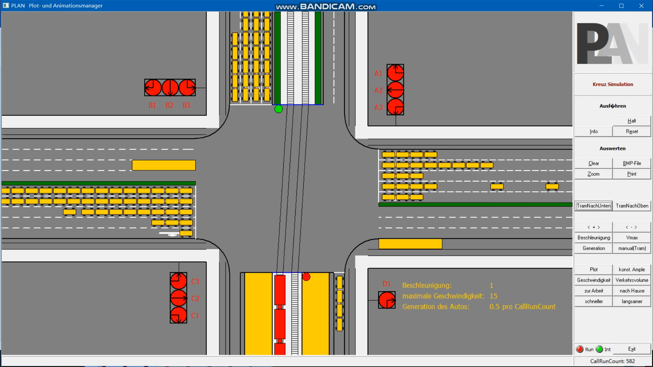
Bewegung von Kraftfahrzeug

Slide 23
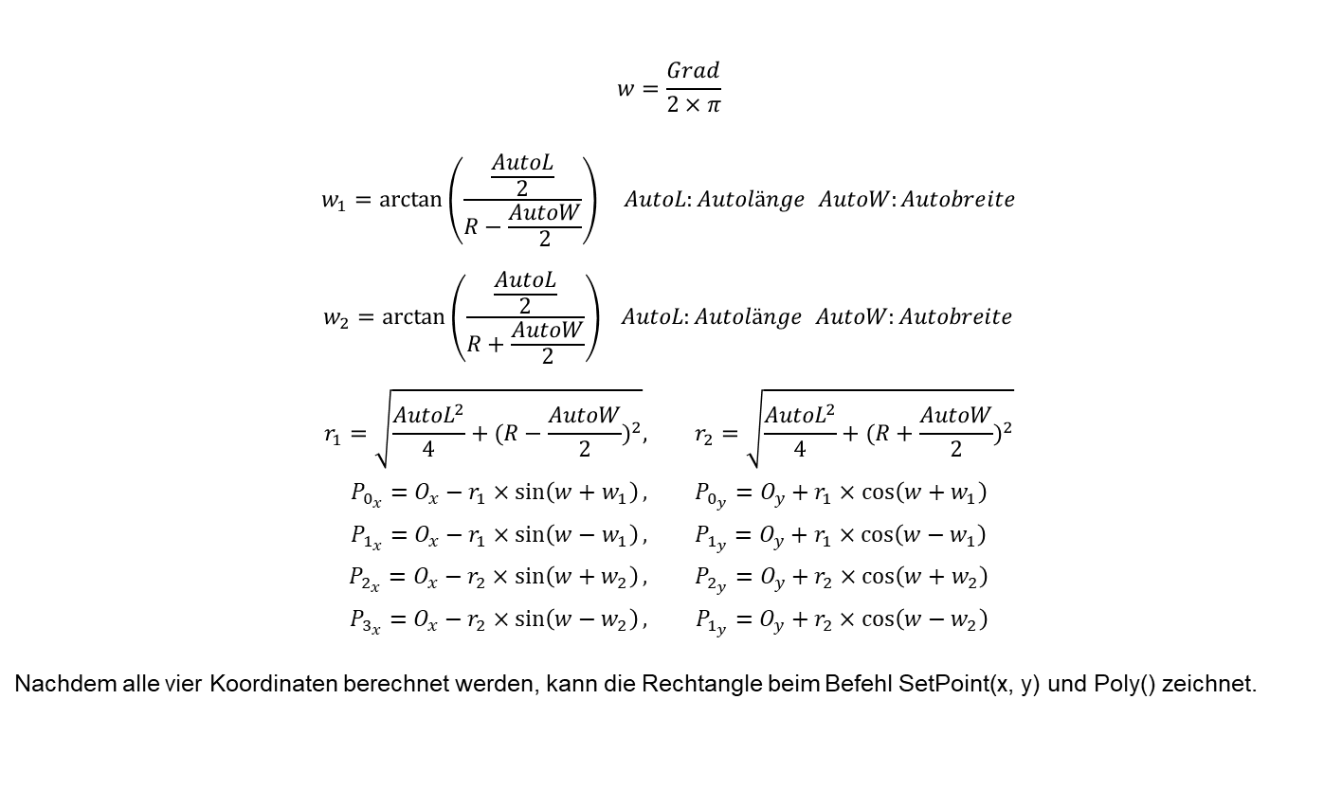
Bewegung von Kraftfahrzeug
$$w=\frac{Grad}{2×π}$$
$$w_{1}=\arctan\left(\frac{\frac{AutoL}{2}}{R−\frac{AutoW}{2}}\right) AutoL:Autolänge AutoW:Autobreite$$
$$w_{2}=\arctan\left(\frac{\frac{AutoL}{2}}{R+\frac{AutoW}{2}}\right) AutoL:Autolänge AutoW:Autobreite$$
$$r_{1}=\sqrt{\frac{{AutoL}^{2}}{4}+{(R−\frac{AutoW}{2})}^{2}}, r_{2}=\sqrt{\frac{{AutoL}^{2}}{4}+{(R+\frac{AutoW}{2})}^{2}}$$
$$P_{0_{x}}=O_{x}−r_{1}×\sin\left(w+w_{1}\right), P_{0_{y}}=O_{y}+r_{1}×\cos\left(w+w_{1}\right)$$
$$P_{1_{x}}=O_{x}−r_{1}×\sin\left(w−w_{1}\right), P_{1_{y}}=O_{y}+r_{1}×\cos\left(w−w_{1}\right)$$
$$P_{2_{x}}=O_{x}−r_{2}×\sin\left(w+w_{2}\right), P_{2_{y}}=O_{y}+r_{2}×\cos\left(w+w_{2}\right)$$
$$P_{3_{x}}=O_{x}−r_{2}×\sin\left(w−w_{2}\right), P_{1_{y}}=O_{y}+r_{2}×\cos\left(w−w_{2}\right)$$
Nachdem alle vier Koordinaten berechnet werden, kann die Rechtangle beim Befehl SetPoint(x, y) und Poly() zeichnet.
P2
P0
P4
P1

Slide 24
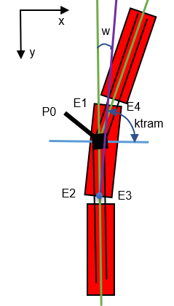
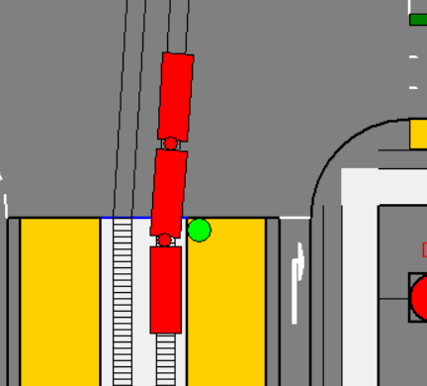
Simulation von Tram
Kurvebewegungsbahn von Tram
Separate Simulation von drei Teilen

Slide 25
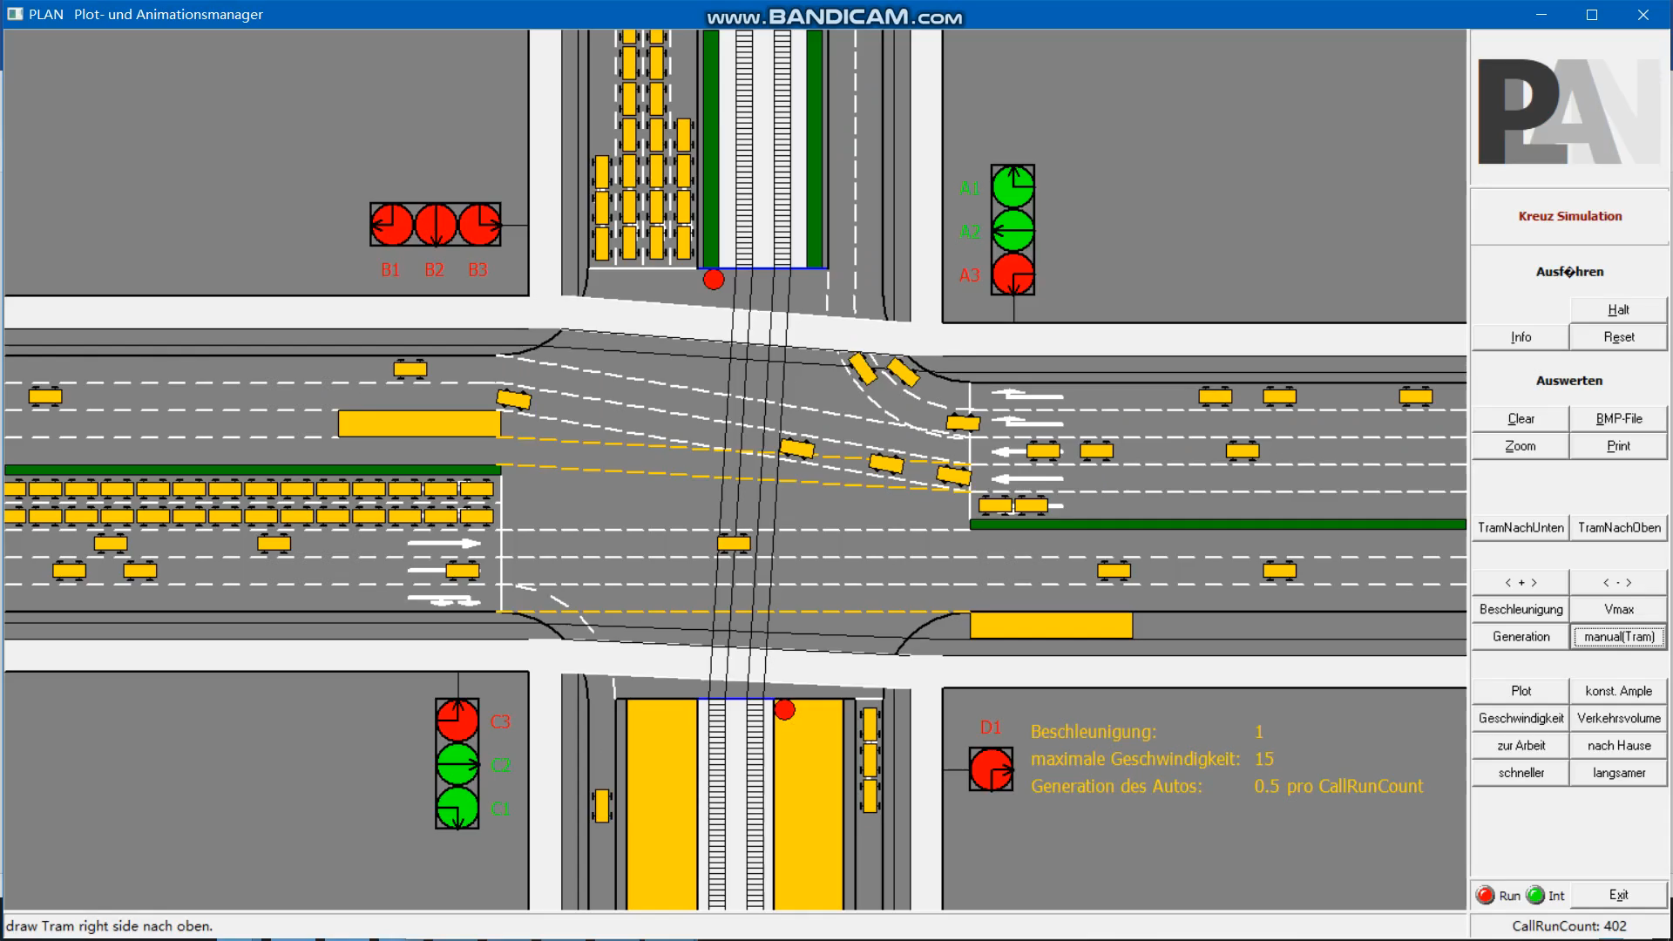
Simulation von Tram

Slide 26
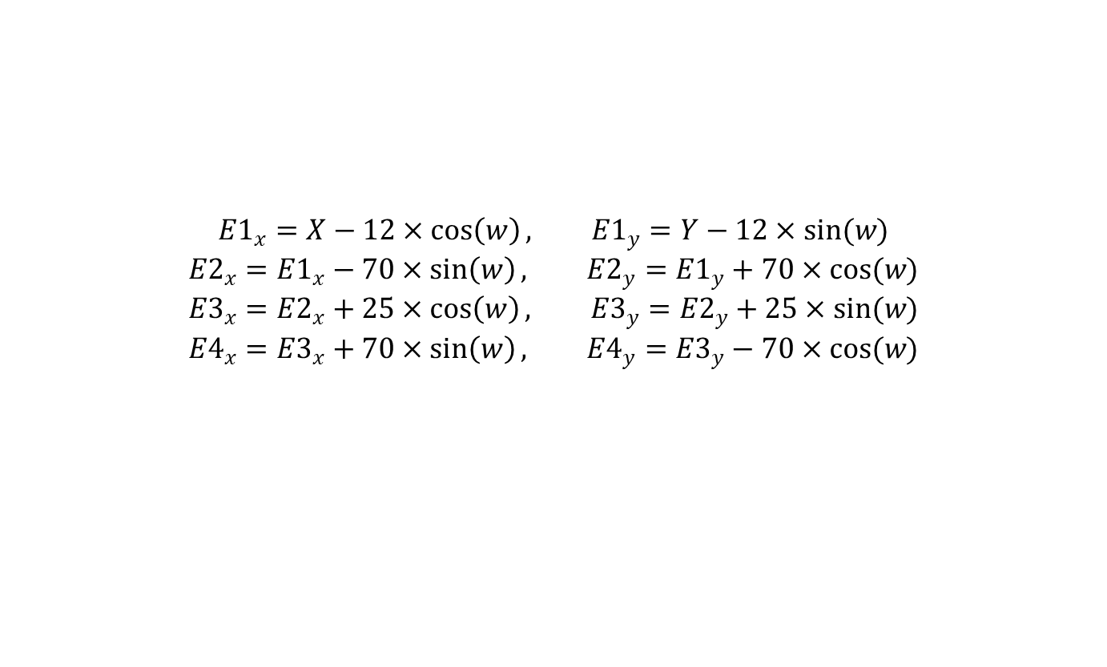
Simulation von Tram
$${E1}_{x}=X−12×\cos\left(w\right), {E1}_{y}=Y−12×sin(w)$$
$${E2}_{x}={E1}_{x}−70×\sin\left(w\right), {E2}_{y}={E1}_{y}+70×cos(w)$$
$${E3}_{x}={E2}_{x}+25×\cos\left(w\right), {E3}_{y}={E2}_{y}+25×sin(w)$$
$${E4}_{x}={E3}_{x}+70×\sin\left(w\right), {E4}_{y}={E3}_{y}−70×cos(w)$$
E1
E4
E2
E3
Nachdem alle vier Koordinaten berechnet werden, kann die Rechtangle beim Befehl SetPoint(x, y) und Poly() zeichnet.

Slide 27
Inhalt
4. Adaptive System
4.1 Erklärung
4.2 Optimierung der Dauer von Ampeln durch Adaptive System

Slide 28
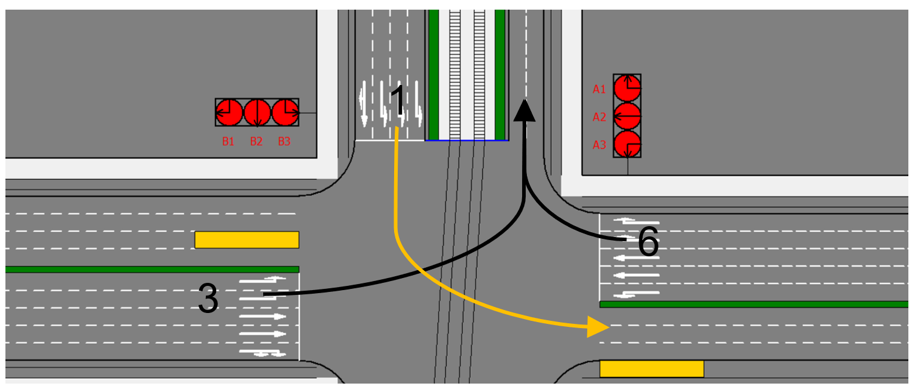
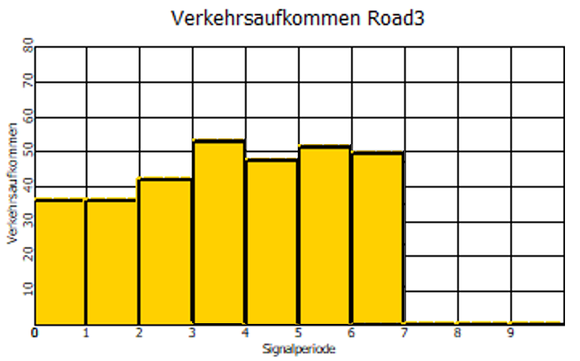
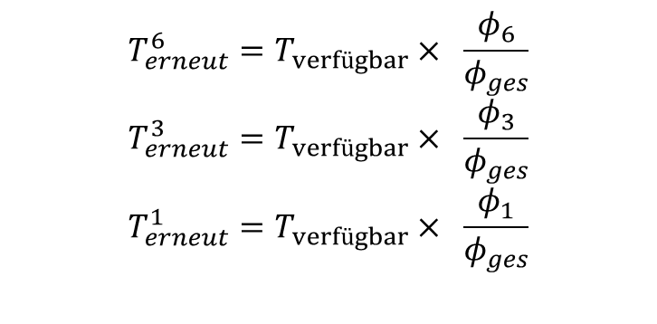
Adaptive System
wirksam Stelle
Hauptrichtung für Spitzverkehrszeit
$$T_{erneut}^{6}=T_{verfügbar}× \frac{φ_{6}}{φ_{ges}}$$
$$T_{erneut}^{3}=T_{verfügbar}× \frac{φ_{3}}{φ_{ges}}$$
$$T_{erneut}^{1}=T_{verfügbar}× \frac{φ_{1}}{φ_{ges}}$$

Slide 29
Inhalt
5. Zusammenfassung

Slide 30
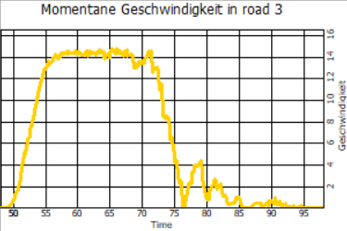
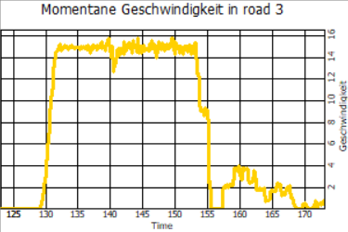
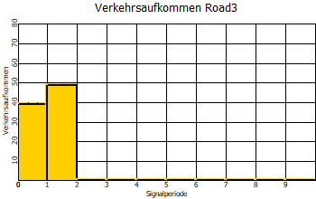
Zusammenfassung
momentane Geschwindigkeit mit verschieden maximaler Geschwindigkeit
Verkehrssaufkommen

Slide 31
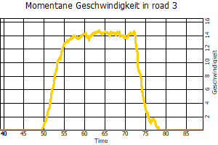
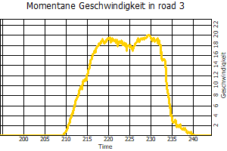
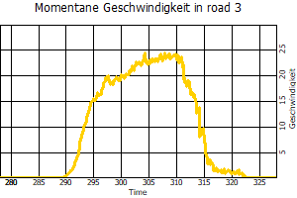
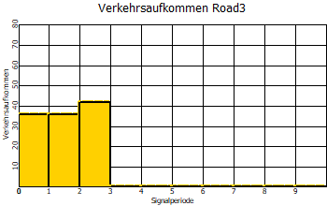
Zusammenfassung
momentane Geschwindigkeit mit verschiedener Beschleunigung
Verkehrsaufkommen

Slide 32
Vielen Dank！

